Slide 1
Simulation selbstfahrender Autos mithilfe von künstlichen neuronalen Netzen und evolutionären Algorithmen
Fakultät II – Informatik, Wirtschafts- und Rechtswissenschaften Department für Informatik
Bachelorarbeit von Eike Stein
Gutachter: Dr. Marco Grawunder, Cornelius Ludmann
26.09.2016

Slide 2
Inhalt
Einleitung
Motivation
Forschungsfrage
Grundlagen
Autonomes Fahren
Evolutionäre Algorithmen
Künstliche neuronale Netze
Konzept
Demo
Fazit und Ausblick
Fazit
Grenzen
Ausblick

Slide 3
Einleitung

Slide 4
Motivation
Jährlich sterben in Deutschland rund 3500 Menschen bei Verkehrsunfällen [1]
Häufig ist menschliches Versagen die Ursache
Es werden weitere Sicherheitssysteme benötigt
Bestehende Sicherheitssysteme nur unterstützend
Sicherheit muss immer noch durch den menschlichen Fahrer garantiert werden
Autonomes Fahren neuartiger Lösungsansatz
Viele unvorhersehbare Faktoren wirken auf den Entscheidungsprozess beim Fahren ein
Keine einfachen Wenn-Dann Beziehungen möglich
Systeme benötigt, die selbstständig auf neue Situationen angemessen reagieren können
Zum Beispiel künstliche neuronale Netze

Slide 5
Forschungsfrage
Eignen sich künstliche neuronale Netze, um Sensordaten eines Fahrzeugs zu verarbeiten und dieses zu steuern?
Fahrverhalten sollte schnell, sicher und menschenähnlich sein
Zur Beantwortung kommt ein neuentwickeltes Softwaresystem zum Einsatz
Inwieweit eignet sich ein Softwaresystem zur Durchführung und Auswertung von Simulationen, in denen Fahrzeuge mithilfe von künstlichen neuronalen Netzen gesteuert werden?

Slide 6
Grundlagen

Slide 7
Autonomes Fahren
Ziel ist die vollständige Kontrolle von Autos, Bussen und Lastwagen
Einer der ersten Beiträge von Tsukuba Mechanical Enginieering Laboratory
Autos konnten weißen Linien auf Testgelände folgen [2]
Mittlerweile sind große Unternehmen wie Google und Tesla führend in der Entwicklung [3][4]
Verschiedene Sensoren kommen zum Einsatz
Kamera
Ultrasound
GPS
Laser
…
Sensordaten → Steuerung des Fahrzeuges
Fuzzy-Logik
Künstliche neuronale Netze

Slide 8
Evolutionäre Algorithmen (1)
Anlehnung an natürliche Selektion in der Natur [5]
Survival of the fittest
Individuum ⬄ Lösung für Problem
Form des Flügels eines Windrades
Form der Karosserie eines Rennwagens
Fahrverhalten eines autonomen Autos
Lösungskandidaten werden durch Gene kodiert [6]
Gen ⬄ Bit oder Dezimalzahl
Mehrere Gene definieren eine Lösung

Slide 9
Evolutionäre Algorithmen (2)
Iterative (kleine) Veränderungen [7]
Mutation
Rekombination von Individuen
Selektion der besten Individuen in nächste Generation
➔ Nach vielen Generationen existieren Individuen, die akzeptable Lösungen kodieren

Slide 10
Evolutionäre Algorithmen (3) – Ablauf
Zufällige Ausgangspopulation
Fitnessfunktion bewertet Individuen
Luftwiderstand im Windtunnel
Selektion von Individuen anhand ihrer Fitness
Rekombination
Mutation
Bewertung der Fitness
Auswahl für nächste Generation aus alten und neuen Individuen
Gehe zu Schritt 3
Quelle: in Anlehnung an [7]

Slide 11
Evolutionäre Algorithmen (4)
Laufen prinzipiell unbegrenzt lange [7]
Abbruchkriterien
Zeit
Anzahl Generationen
Bewertung der Individuen
Problem der Parameterbestimmung [8]
Mutationswahrscheinlichkeit
Selektionsmechanismus
…

Slide 12
Künstliche neuronale Netze (1)
Versuchen Brücke zu schlagen zwischen dem Intellekt von Menschen und der Rechengeschwindigkeit von Computern
Inspiriert von neuronalen Verbindungen im Gehirn [9]
Aufbau über Ebenen
Eingabeebene
Hidden layers
Ausgabeebene

Slide 13
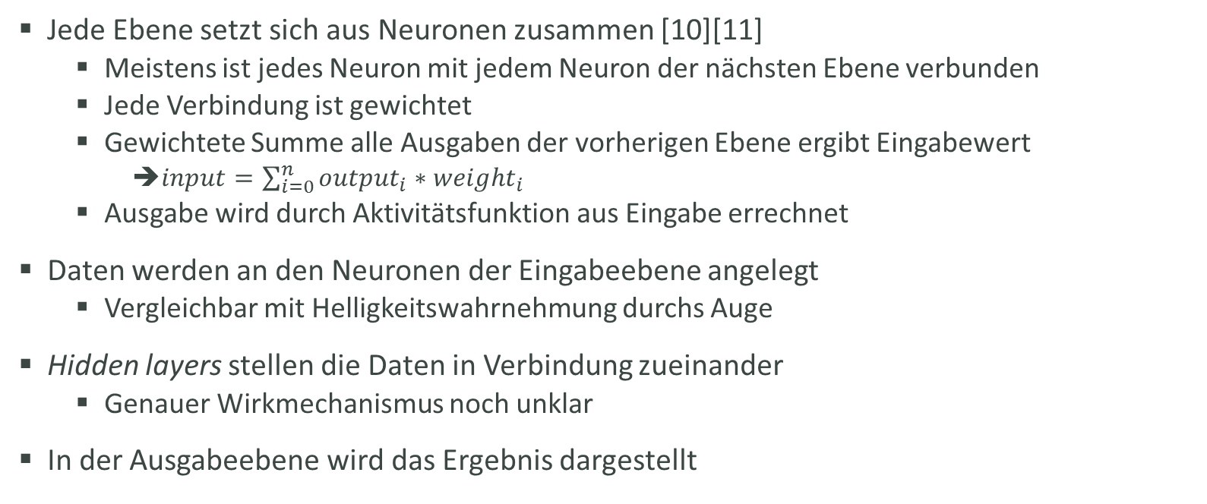
Künstliche neuronale Netze (2)
Jede Ebene setzt sich aus Neuronen zusammen [10][11]
Meistens ist jedes Neuron mit jedem Neuron der nächsten Ebene verbunden
Jede Verbindung ist gewichtet
Gewichtete Summe alle Ausgaben der vorherigen Ebene ergibt Eingabewert
$input=\sum_{i=0}^{n}{{output}_{i}∗{weight}_{i}}$
Ausgabe wird durch Aktivitätsfunktion aus Eingabe errechnet
Daten werden an den Neuronen der Eingabeebene angelegt
Vergleichbar mit Helligkeitswahrnehmung durchs Auge
Hidden layers stellen die Daten in Verbindung zueinander
Genauer Wirkmechanismus noch unklar
In der Ausgabeebene wird das Ergebnis dargestellt

Slide 14
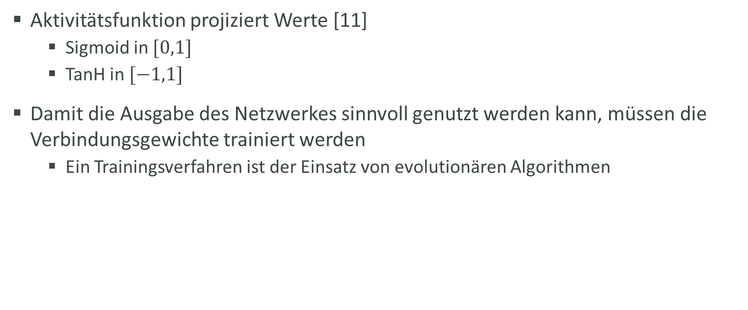
Künstliche neuronale Netze (3)
Aktivitätsfunktion projiziert Werte [11]
Sigmoid in $[0,1]$
TanH in $[−1,1]$
Damit die Ausgabe des Netzwerkes sinnvoll genutzt werden kann, müssen die Verbindungsgewichte trainiert werden
Ein Trainingsverfahren ist der Einsatz von evolutionären Algorithmen

Slide 15
Künstliche neuronale Netze (4) – Aktivitätsfunktionen
Identität
Sigmoid/TanH [11]

Slide 16
Konzept

Slide 17
Ansatz
Ziel ist es ein Fahrzeug über ein künstliches neuronales Netz zu steuern
Eingabedaten des neuronales Netzwerkes sind Abstandssensordaten der Umgebung
Ausgabe gibt Fahrverhalten an
2D physikalische Simulation ➔ 2D virtuelle Umgebung

Slide 18
Streckengenerierung (1)
Rennstrecken eignen sich aufgrund abwechslungsreicher Abschnitte
Nur ein Fahrzeug zur Zeit
Quelle ist die Webseite GPSies [12]
Aus GPS Koordinaten wird Polygon errechnet

Slide 19
Streckengenerierung (2)
Innere und äußere Streckenbegrenzung durch vergrößern und verkleinern des Polygons

Slide 20
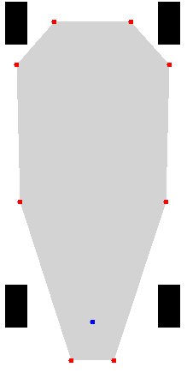
Fahrzeug
In Anlehnung an einen PKW
Form über Polygon definiert
Form des Fahrzeuges nicht nur kosmetisch relevant
Abstand der Reifen antiproportional zur Manövrierbarkeit
Größere Karosserie ➔ höheres Gewicht ➔ größere Trägheit
Sensoren messen den Abstand ausgehend vom blauen Punkt in verschiedene Richtungen
Orientiert an der menschlichen Position im Fahrzeug

Slide 21
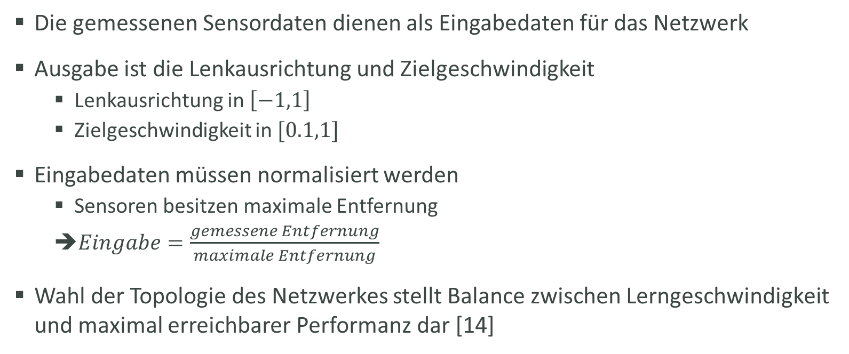
Sensorverarbeitung (1)
Die gemessenen Sensordaten dienen als Eingabedaten für das Netzwerk
Ausgabe ist die Lenkausrichtung und Zielgeschwindigkeit
Lenkausrichtung in $\left[−1,1\right]$
Zielgeschwindigkeit in $[0.1,1]$
Eingabedaten müssen normalisiert werden
Sensoren besitzen maximale Entfernung
➔$Eingabe=\frac{gemessene Entfernung}{maximale Entfernung}$
Wahl der Topologie des Netzwerkes stellt Balance zwischen Lerngeschwindigkeit und maximal erreichbarer Performanz dar [14]

Slide 22
Sensorverarbeitung (2)
Festlegung der Anzahl der Sensoren vergleichbar mit Komplexität des Netzwerkes
Platzierung paarweise, sodass das Sichtfeld symmetrisch ist
In der Arbeit wurden die Winkel -40°, -20°, -4°, 4°, 20° und 40° relativ zur Fahrtrichtung untersucht

Slide 23
Simulationsablauf
Fahrzeug wird auf ausgewählter Strecke platziert
Sensoren nehmen Umgebung wahr
Ausgabe des künstlichen neuronales Netzwerks wird berechnet
Fahrzeugphysik wird berechnet
Reifen werden entsprechend gedreht
Beschleunigungskräfte werden auf die Reifen angewendet
Luftwiderstand und Reibung werden berechnet
Simulationsschritt wird ausgeführt
Kollisionen werden aufgelöst
Kräfte werden berechnet
Objekte werden bewegt
Falls Zeit abgelaufen ist oder Fahrzeug mit Wand kollidiert ist, wird die Simulation abgebrochen
Ansonsten weiter mit Schritt 1.
Farseer Physics Engine [13]

Slide 24
Berechnung der nächsten Generation
Die künstlichen neuronalen Netze mit dem besten Fahrverhalten werden unverändert in die nächste Generation übernommen
Die verbleibenden Plätze werden durch gewichtete Zufallsauswahl gefüllt (Roulette-Selektion) [15]
Die Gewichte der ausgewählten Netzwerke werden mutiert
➔ Streng monoton steigende Bewertung der besten Individuen

Slide 25
Demo

Slide 26
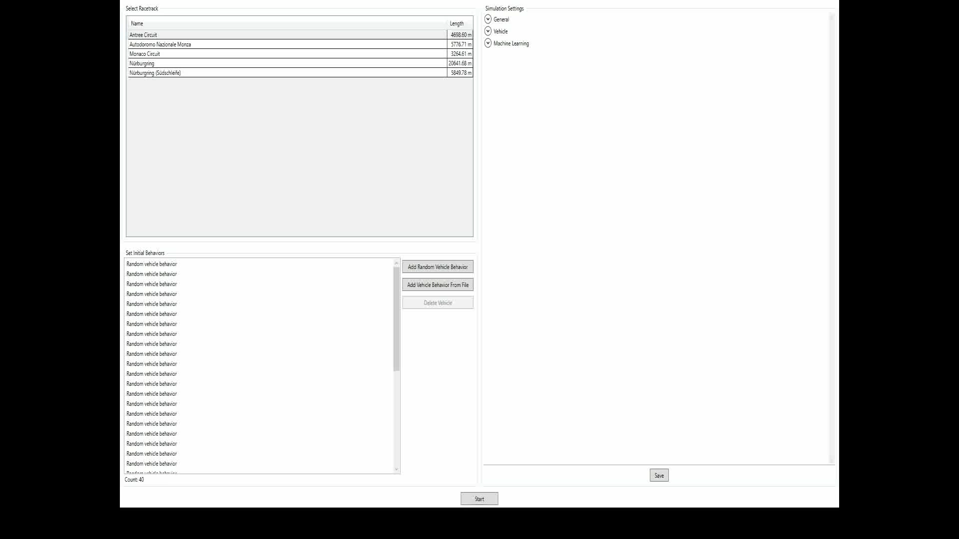
Video-Demo

Slide 27
Fazit und Ausblick

Slide 28
Fazit (1)
In recht kurzer Zeit lernen künstliche neuronale Netzwerke ein Fahrzeug einen virtuellen Rundkurs zu durchsteuern
Nach wenigen Generationen gelingt kollisionsfreies Durchfahren der ausgewählten Strecke
Geschwindigkeit nimmt zunächst eine untergeordnete Rolle ein
Auch in späteren Generationen weiteres Optimierungspotential
Das Fahrverhalten kann ausschließlich subjektiv beurteilt werden
Es wirkt etwas riskant
Pendeln des Fahrzeuges auch in späteren Generationen sichtbar
Nichtsdestotrotz recht zuverlässig

Slide 29
Fazit (2)
Trotz der erwähnten Probleme stellen künstliche neuronale Netzwerke ein vielversprechenden Ansatz zur Kontrolle von Fahrzeugen dar
Das Softwaresystem stellt die nötige Grundlage für die Auswertung dar
Ohne dieses wäre eine systematische Auswertung kaum möglich
Die Diagramme, sowie die visuelle Simulation des Fahrverhaltens ermöglichen eine einfachere Entscheidungsfindung bei der Parameterbestimmung

Slide 30
Grenzen
Nur ein Fahrzeug zur selben Zeit
Nur in Simulation getestet
Keine Stördaten und Umgebung sehr simpel
(Fahrzeug-)Physik nicht 100% realistisch

Slide 31
Ausblick
Nur ein kleiner technologischer Aspekt autonomer Autos untersucht
Künstliche neuronale Netze sind vielversprechend aber weitere Untersuchungen sind nötig
Nicht untersuchte Anpassungen an der Simulation
Durchführung von Experimenten mit realen Fahrzeugen
Weiterführende Fragen
Welche Probleme der Steuerung können ausschließlich von künstlichen neuronalen Netzen gelöst werden?
Wo müssen andere Technologien eingesetzt werden?
Inwieweit lassen sich diese kombinieren?

Slide 32
Vielen Dank für Ihre Aufmerksamkeit
Haben Sie Fragen?

Slide 33
Quellen
[1] o.A., „Statistisches Bundesamt,“ 12 07 2016. [Online]. Available: https://www.destatis.de/DE/PresseService/Presse/Pressemitteilungen/2016/07/PD16_242_46241.html;jsessionid=D A13AA6640CB70FA934860DCC9167B62.cae2. [Zugriff am 20 08 2016] [2] M. K. Alex Forrest, Autonomous Cars and Society, Worcester, 2007 [3] o.A., „Google,“ o.J.. [Online]. Available: https://www.google.com/selfdrivingcar/ [Zugriff am 31 Mai 2016] [4] o.A., „Tesla,“ o.J.. [Online]. Available: https://www.tesla.com/de_DE/presskit/autopilot [Zugriff am 08 18 2016] [5] C. Darwin, Über die Entstehung der Arten durch natürliche Zuchtwahl, Books on Demand, 2016 [6] M. G. Xinjie Yu, „Representation and Evaluation,“ in Introduction to Evolutionary Algorithms, Springer, 2010, pp. 15-16 [7] M. G. Xinjie Yu, „Simple Genetic Algorithm Infrastructure,“ in Introduction to Evolutionary Algorithms, Springer, 2010, pp. 17-23 [8] C. F. L. Z. M. F.J. Lobo, Parameter Setting in Evolutionary Algorithms, Springer, 2007 [9] P. v. d. S. Ben Kröse, An introduction to Neural Networks, Amsterdam, 1996 [10] P. v. d. S. Ben Kröse, An introduction to Neural Networks, Amsterdam, 1996, p. 33 [11] P. v. d. S. Ben Krose, An introcution to Neural Networks, Amsterdam, 1996, p. 17 [12] o.A., „GPSies,“ o.J.. [Online]. Available: http://www.gpsies.com/ [Zugriff am 20 08 2016] [13] e. a. Ian Qvist, „Codeplex,“ 26 08 2013. [Online]. Available: https://farseerphysics.codeplex.com/ [Zugriff am 21 08 2016] [14] A. e. a. Fiszelew, Finding Optimal Neural Network Architecture Using, Buenos Aires Institute of Technology, o.J. [15] F. H. Thomas Bäck, Extended Selection Mechanisms in Genetic Algorithms, Dortmund, o.J.

